Slide 1
朝阳区线上课堂·高中名著阅读
《论语》中的颜回
人大附中朝阳学校 廖瑾

Slide 2
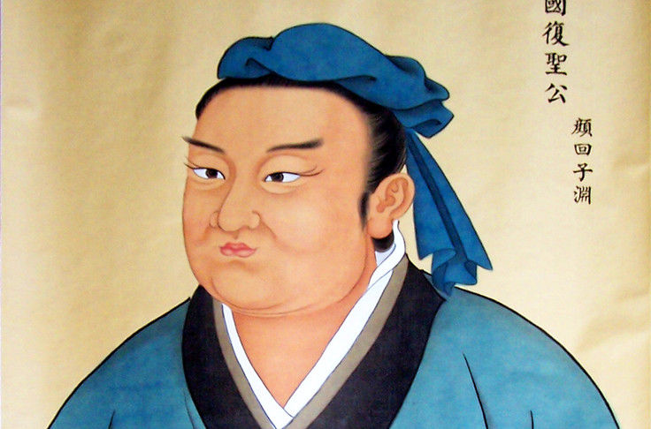
颜渊死。子曰：“噫！天丧予！天丧予！”（《论语·先进》）
颜渊死，子哭之恸。从者曰：“子恸矣。”曰：“有恸乎？非夫人之为恸而谁为！” （《论语·先进》）

Slide 3
颜回相关语录及材料梳理
方面 | 颜回 相关语录 | 其他资料 | 其他弟子 相关语录 | 颜回特点 或品质

Slide 4
深入对比分析颜回品质
学
仁
志
乐
颜回的表现和其他弟子相比究竟有何不同？在这些表现中蕴藏着哪些令孔子赞叹的品质？
德行第一人

Slide 5
颜回“好学”
方面 | 颜回 | 其他弟子
学 | 1、吾与回言终日，不违如愚。退而省其私，亦足以发。回也，不愚。（《论语·为政》） 2、语之而不惰者，其回也与。（《论语·子罕》） 3、回也闻一以知十。（《论语·公冶长》） 4、有颜回者好学，不迁怒，不贰过。（《论语·雍也》） 5、吾见其进也，未见其止也。（《论语·子罕》） 6、回也非助我者也，于吾言无所不说。（《论语·先进》） 7、颜渊喟然叹曰：“仰之弥高，钻之弥坚；瞻之在前，忽焉在后。夫子循循然善诱人，博我以文，约我以礼。欲罢不能，既竭吾才，如有所立卓尔。虽欲从之，末由也已。” （《论语·子罕》） | 1、樊迟请学稼。 2、子张学干禄。 3、由，诲女知之乎！知之为知之，不知为不知，是知也。 4、有民人焉,有社稷焉,何必读书然后为学? 5、冉求曰：“非不说子之道 力不足也.”子曰：“力不足者， 中道而废。今女画.” 6、宰予昼寝，子曰：“朽木 不可雕也，粪土之墙不可圬也！
学习目的：颜回的好学不同于其他弟子的问“稼”、
问“干禄”等知识技能或谋求官职俸禄，
而是主要体现在“不迁怒，不贰过”的道
德修养中。
学习方法：“退而省其私，亦足以发。”能够内自省，
“闻一而知十”举一反三。
学习态度：“见其进也，未见其止也”十分勤奋。

Slide 6
颜回“守仁”
方面 | 颜回 | 其他材料 | 其他弟子
仁 | 1、其心三月不违仁，其馀则日月至焉而已矣。（《论语·雍也》） 2、颜渊问仁。子曰：“克己复礼为仁。……颜渊曰：“请问其目。”子曰：“非礼勿视，非礼勿听，非礼勿言，非礼勿动。”颜渊曰：“回虽不敏，请事斯语矣。” （《论语·颜渊》） 3、子谓颜渊曰：“用之则行，舍之则藏，唯我与尔有是夫！” （《论语·述而》） | 夫道之不修也，是吾丑也。夫道既已大修而不用，是有国者之丑也。不容何病，不容然后见君子！’ （《史记·孔子世家》） | 1、孟武伯问子路仁乎。子曰。不知也。又问。子曰。由也。千乘之国。可使治其赋也。不知其仁也。求也。何如。子曰。求也。千室之邑。百乘之家。可使为之宰也。不知其仁也。赤也。何如。子曰。赤也。束带立于朝。可使与宾客言也。不知其仁也。（《论语·公冶长》） 2、宰我问曰：“仁者,虽告之曰：‘井有仁（人）焉,其从之也?’”子曰：“何为其然也?君子可逝也,不可陷也。”（《论语•雍也》）
坚守仁：颜回“三月不违仁”，其他弟子只能“日月
至焉”。
追求仁：他对“仁”有一种发自内在的不懈追求，所
以他能“克己复礼”，真正做到“请事斯语
焉”。
理解仁：颜回能做到“用行舍藏”，不执迷于外像。
其他弟子对“仁”在理解上不深刻，甚至产
生怀疑，如宰予对“仁人”进行了一番嘲讽。

Slide 7
颜回“乐道”
方面 | 颜回 | 其他材料
乐 | 1、子曰：“贤哉回也！一箪食，一瓢饮，在陋巷。人不堪其忧，回也不改其乐。贤哉回也！”（《论语·雍也》） 2、子曰：“回也其庶乎，屡空。赐不受命，而货殖焉，亿则屡中。”（《论语·先进》） | “回有郭外之田五十亩，足以给飦粥；郭内之田十亩，足以为丝麻；鼓琴足以自娱；所学夫子之道者足以自乐也。回不愿仕。” 孔子愀然变容，曰：“善哉，回之意！丘闻之：‘知足者，不以利自累也；审自得者，失之而不惧；行修于内者，无位而不作。’丘诵之久矣，今于回而后见之，是丘之得也。”《庄子》
安贫乐道：
颜回能够“箪食瓢饮”， 乐的是“道”，他的心境能不受外在的物质条件役使，达到一种精神境界不断提升的至乐境界。
其他弟子则有朝外攀援之心，如子贡经商，子张学干禄等。。

Slide 8
颜回“修身”
方面 | 颜回 | 其他材料 | 其他弟子
志 | 1、“愿无伐善，无施劳”（《论语·公冶长》） 2、颜渊问为邦。子曰：“行夏之时，乘殷之辂，服周之冕，乐则韶舞。放郑声，远佞人。郑声淫，佞人殆。” （《论语·卫灵公》） | 1、“伐，夸也，善谓有能。施亦张大之意，劳谓有功。”（《论语集注》） 2、“该‘无施劳’者，不以劳苦之事加于民也。夫劳而不恤，乃古今之通患。……颜子之言，于世厚矣。” 《四书辩疑》 | 子路曰：“愿车马、衣轻裘，与朋友共。敝之而无憾。” 《论语·公冶长》 《子路曾皙冉有公西华侍坐章》 ①子路：“可使有勇，且知方也。” ②冉有：“可使足民。如其礼乐，以俟君子。” ③公西华：“宗庙之事，如会同，端章甫，愿为小相焉。” ④曾皙：“莫春者，春服既成，冠者五六人，童子六七人，浴乎沂，风乎舞雩，咏而归。”
颜回之志： “不伐善”的修身、 “不施劳”
的德治。立在了“内圣外王”的儒
家根本之上。
其他弟子：除了曾皙，其他弟子追求为政，
“有勇”、“知方”、“足民”偏向
于物质富足或外部教化。

Slide 9
思想
学：修身精进
仁：守仁不移
志：为政以德
乐：安贫乐道
孔子
颜回
最爱
探究

Slide 10
孔子为什么最爱颜回
方面 | 孔子 语录 | 孔子 思想 | 颜回 表现 | 春秋 状况 | 最爱的原因
仁
礼
学
为政
安贫乐道

Slide 11
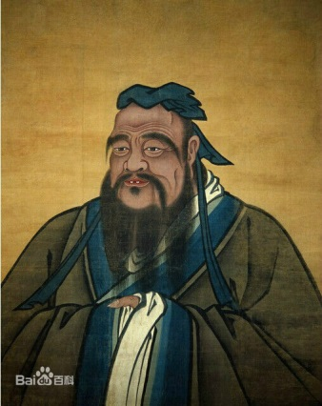
其为人也,发愤忘食,乐以忘忧,不知老之将至云尔。
一箪食，一瓢饮，在陋巷。人不堪其忧，回也不改其乐。
境界
目的
就有道而正焉
不迁怒，不贰过
道
学
乐
举一反三
闻一以知十
学而不思则罔
方法
退而省其私，亦足以发
态度
学如不及，犹恐失之
见其进也，未见其止

Slide 12
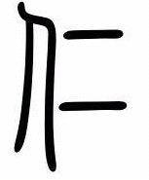
博施于民而能济众
（安百姓）
己所不欲，
勿施于人
己欲立而立人，
己欲达而达人
爱人
其心三月不违仁
孝悌
修己以敬
恭、宽、信、敏、惠、敬、忠
刚毅、木讷

Slide 13
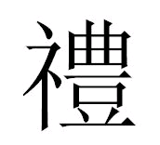
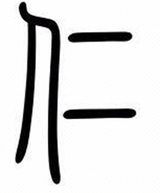
约
教化
治国
用
正名
安定
人而不仁，如礼何
道之以德，齐之
以礼，有耻且格。
君君、臣臣、父父、子子。
克己复礼为仁
和
请事斯语焉
君子
恭而无礼则劳，慎而无礼则葸，勇而无礼则乱，直而无礼则绞。
君子博学于文，约之以礼，亦可以弗畔矣夫。
立身
本
立于礼
绘事后素

Slide 14
北辰
民（护、富、教）
德
君
（正、五美）
草
恭已正南面而已矣
风
不施劳
不迁怒、不贰过
节用而爱人，使民以时。
为政
临之以庄，则敬；孝慈，则忠；举善而教不能，则劝。
“富之” “教之”
道之以德，齐之以礼，有耻且格。
先之劳之。无倦。
礼
不在其位，不谋其政。
君君、臣臣、父父、子子。

Slide 15
孔颜乐处
“饭疏食，饮水，曲肱而枕之，乐亦在其中矣。不义而富且贵，于我如浮云。”
——《论语·述而》
子曰：“贤哉回也!一箪食，一瓢饮，在陋巷，人不堪其忧，回也不改其乐。贤哉回也!” ——《论语·述而》
所乐何事？
“颜子所独好者，何学也？学以至圣人之道也。”
——程颐《颜子所好何学论》

Slide 16
春秋 对立 孔子 最爱 颜回
共鸣
为人为谷 学 道义人格
问兵问阵 仁 修身爱人
礼崩乐坏 礼 克己复礼
诸候争霸 为政 为政以德
争权夺利 乐 安贫乐道

Slide 17
孔颜精神价值探究
有人认为，孔子和颜回都是时代的“逆行者”，因而他们注定不为时代所容，不如就子贡所说，稍微降低一下对“道”的追求，以更好地为世所用。你赞同这一看法吗？请结合你对孔子和颜回思想及追求的认识，阐述你的观点。

Slide 18
为政者——诸候争霸
士族——富贵名利
价值幸福
百姓——民不聊生
生命恐惧、生存失望
权力富贵
为政
为政以德
安贫乐道
乐
仁
守
进
约
学
修身
礼
匡济天下的责任感

Slide 19
“孔颜精神” 的跨时代价值

Slide 20
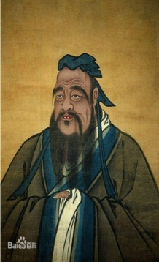
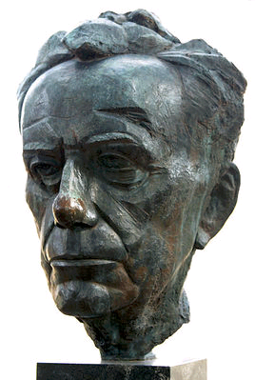
蒂利希：人类的终极困惑
人类因为生命的状态和生存的困扰,存在着的终级困惑：
空虚和无意义的忧惧——存在的价值
命运和死亡的忧惧——生命的恐惧
生存的失望 ——存在的幸福感

Slide 21
《论语》中的终极关怀
皈依上帝的终极关怀：宗教信仰
返归本原的终极关怀：世界本原，道
发扬人生之道的终极关怀：道德——内圣外王
（张岱年《中国哲学关于终极关怀的思考》）

Slide 22
“孔颜精神”的 跨时代价值
为我们构建了一幅“仁者爱人”的美好人际关系和社会图景。
为我们提供了一种“学”“礼”修身的自我提升方式。
为人类提供了一条摆脱物欲，向内寻求幸福的本真途径。
…… ……

Slide 23
谢谢您的观看
北京市朝阳区教育研究中心 制作

